Slide 1


















Khởi động
Notes:
Bài giảng được thiết kế bởi: Phạm Duyên

Slide 2


Slide 3
CHỦ ĐỀ 11
ĐỘ DÀI VÀ ĐƠN VỊ ĐO ĐỘ DÀI
TIỀN VIỆT NAM
BÀI 58
LUYỆN TẬP CHUNG
Tiết 1 – Luyện tập
Trang 75

Slide 4







YÊU CẦU CẦN ĐẠT
Củng cố kĩ năng chuyển đổi giữa các đơn vị đo độ dài đã học.
Củng cố kĩ năng thực hiện phép tính cộng và trừ các số đo với đơn vị đo độ dài đã học.
Giải bài toán có lời văn liên quan đến đơn vị đo độ dài.

Slide 5
LUYỆN TẬP

Slide 6

1
Số ?
3 dm = cm 6 dm = cm 3 m = dm
6 m = dm 3 m = cm 6 m = cm
a)
?
?
?
?
?
?
100 cm = 1 m 200 cm = m 500 cm = m
10 dm = 1 m 20 dm = m 50 dm = m
b)
?
?
?
?

Slide 7
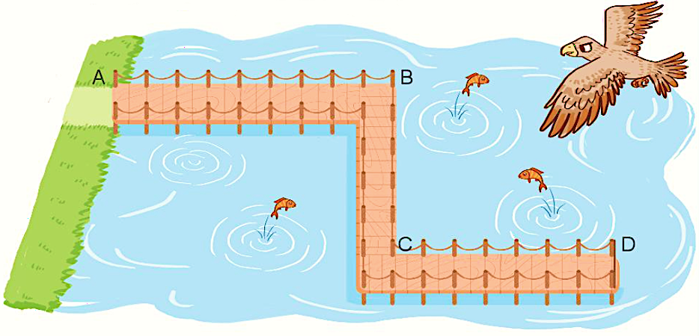
2
Số ?
Người ta làm một cây cầu gỗ trên hồ nước và đóng các cọc làm thành cầu (như hình vẽ). Hai cọc cạnh nhau cách nhau đúng 1m.
?
9
a) Chiều dài đoạn AB là m.
1
2
3
4
5
6
7
8
9
b) Độ dài cây cầu được tính bằng độ dài đường gấp khúc ABCD.
Độ dài cây cầu là m.
5
7
?
21
(ABCD =
AB + BC + CD =
9 +
5 +
7 =
21 m)

Slide 8
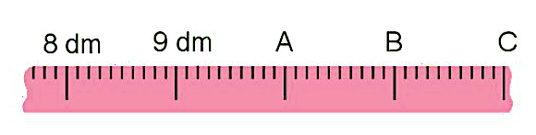
3
Số ?
Mỗi vạch A, B, C trên thước chỉ số đo nào?
Vạch A chỉ số đo: dm
Vạch B chỉ số đo: dm
Vạch C chỉ số đo: dm
?
10
?
11
?
12

Slide 9

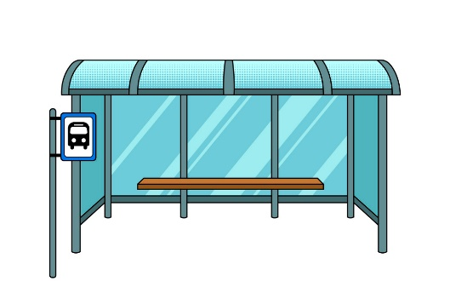

4
Mi và Mai đi tham quan cùng bố mẹ. Điểm tham quan cách nhà 50 km. Đến trạm dừng nghỉ, bố cho biết ô tô đã đi được 25 km. Hỏi từ trạm dừng nghỉ còn cách điểm đến bao nhiêu ki-lô-mét?
Điểm tham quan cách nhà 50 km
ô tô đã đi được 25 km
25 km
? km
50 km

Slide 10

Bài 4
Bài giải
Từ trạm dừng nghỉ còn cách điểm đến tham quan
số ki-lô-mét là:
50 – 25 = 25 (km)
Đáp số: 25 km

Slide 11
YÊU CẦU CẦN ĐẠT
Củng cố kĩ năng chuyển đổi giữa các đơn vị đo độ dài đã học.
Củng cố kĩ năng thực hiện phép tính cộng và trừ các số đo với đơn vị đo độ dài đã học.
Giải bài toán có lời văn liên quan đến đơn vị đo độ dài.

Slide 12
Vận dụng
Trải nghiệm
- Xem trước bài sau: Bài 58 – Tiết 2

Slide 13

Tạm biệt các con!

